Slide 1


Klaipėdos regiono turizmo forumas. Kur toliau?

Slide 2

Lietuvos turizmo prioritetai ir jų svarba Klaipėdos regionui
Lidija Bajarūnienė
Ekonomikos ir inovacijų ministerijos
Turizmo ir kurortų plėtros skyrius

Slide 3
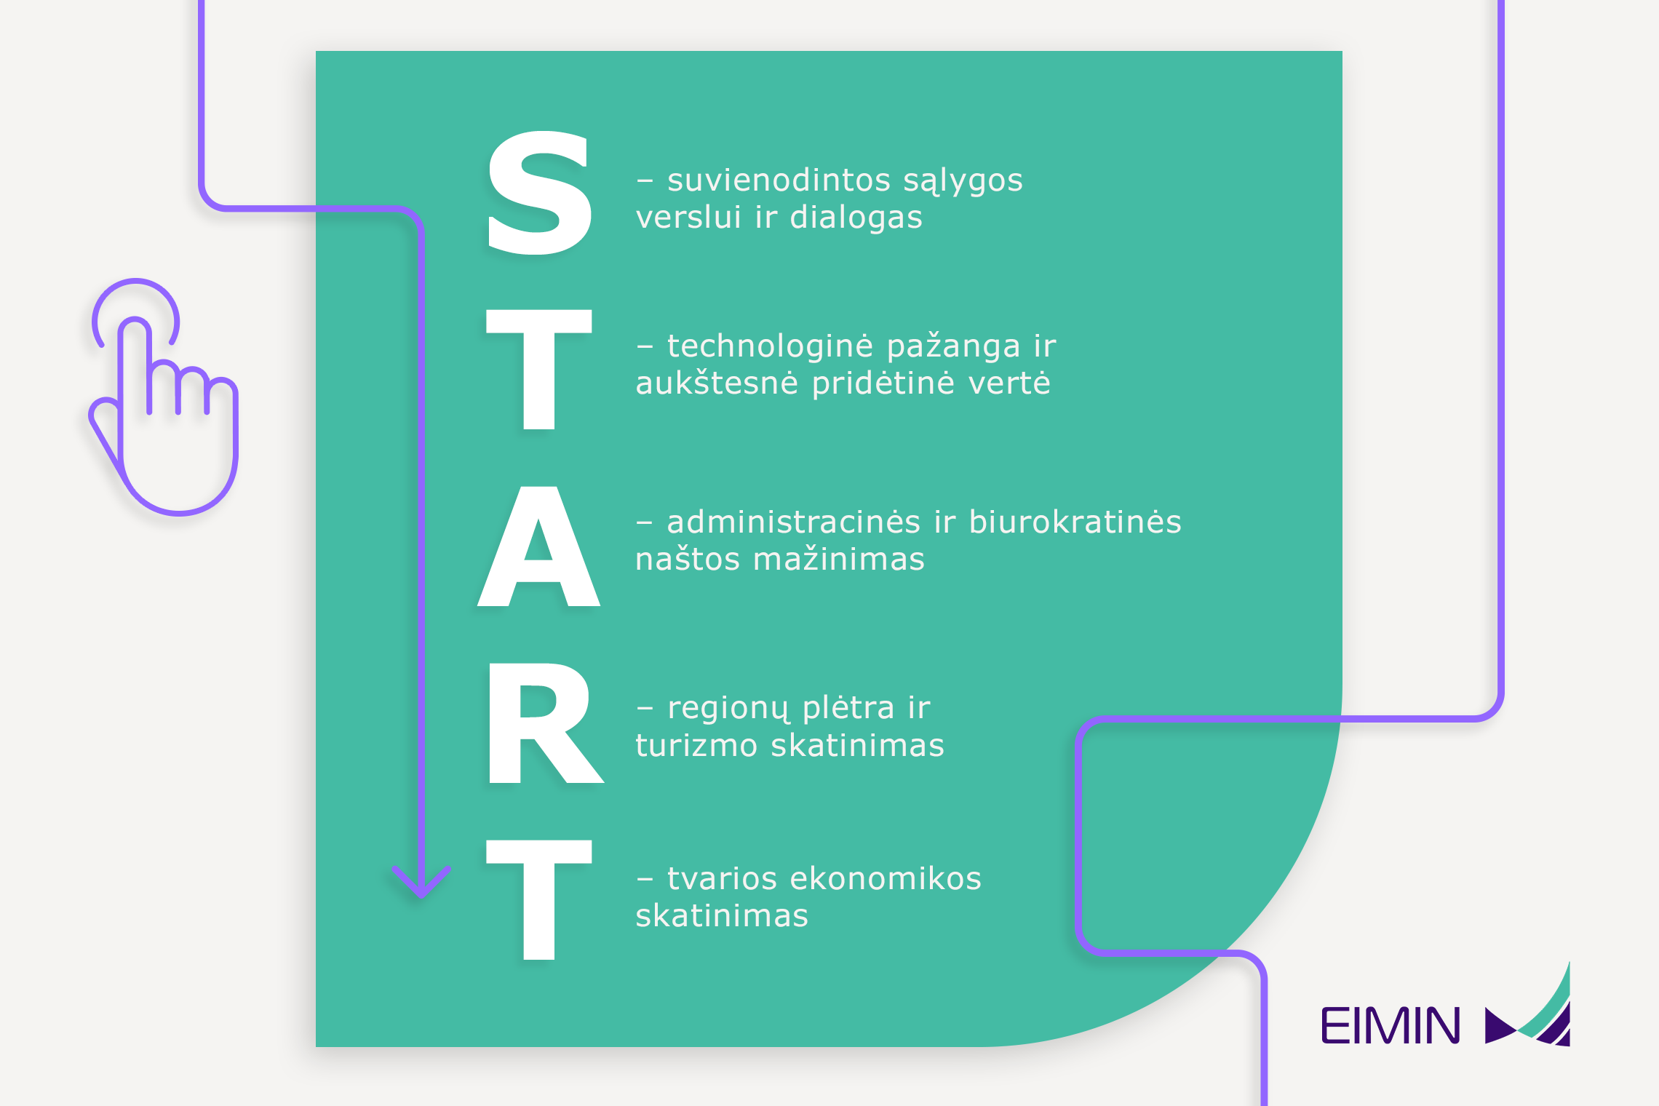
Ekonomikos transformacijos planas
Notes:
Ekonomikos ir inovacijų ministerija parengė Lietuvos ekonomiką transformuoti siekiantį planą „START“, kurio tikslas – užtikrinti šalies ekonomikos spartesnį augimą, skatinant investicijas, inovacijas ir konkurencingumą. Planas, kuris išdiskutuotas su verslu ir visuomene, pristatomas kaip Vyriausybės programos įgyvendinimo įrankis.
Planas „START“ remiasi penkiais pagrindiniais prioritetais:
S-uvienodintos sąlygos verslui ir dialogas,
T-echnologinė pažanga ir aukštesnė pridėtinė vertė,
A-dministracinės ir biurokratinės naštos mažinimas,
R-egionų plėtra ir turizmo skatinimas
T-varios ekonomikos skatinimas.
„Planas „START“ skirtas transformuoti Lietuvos ekonomiką ir užtikrinti ilgalaikį šalies konkurencingumą. Siekiame įgalinti Lietuvą augti, investuoti ir užtikrinti didesnes pajamas gyventojams bei gerinti viešųjų paslaugų kokybę.
Plano „START“ priemonės numato sukurti vienodas sąlygas tiek vietos, tiek tarptautiniams investuotojams, skatinti technologinę pažangą ir inovacijas, užtikrinti efektyvesnį viešųjų institucijų darbą, sustiprinti regionų ekonominį potencialą ir pereiti prie tvarios ekonomikos modelio.
Plane daug dėmesio skiriama regionų plėtrai – numatoma steigti tris naujas laisvąsias ekonomines zonas, investuoti į tradicinės pramonės technologinį vystymąsi, ypač regionuose.
Darbų programai, kurioje orientuojamasi į 5 prioritetus, po viešo pristatymo buvo gauta daugiau nei 400 pasiūlymų ir į dalį buvo atsižvelgta. Tai virto į projektus, kuriems priskirti projektų vadovai ir komandos, nustatyti aiškūs terminai bei matavimo rodikliai. Planas jau yra įgyvendinamas ir įgalins Lietuvą augti sparčiau.

Slide 4
Numatyti veiksmai. 1
Siekiant aktyvinti konferencinį turizmą, pakeisti Turizmo įstatymą ir įgalioti viešąją įstaigą „Keliauk Lietuvoje“ atlikti Lietuvos konferencijų biuro funkcijas, organizuojant arba įgyvendinant konferencinį turizmą skatinančias veiklas;
Sukurti gamtinių veiksnių pripažinimo gydomaisiais mechanizmą ir priimti sprendimus dėl galimų priemonių (veiklų), siekiant skatinti sveikatinimo ir sveikatingumo infrastruktūros bei paslaugų plėtrą, panaudojant gamtinius gydomuosius veiksnius;
Kasmet nuosekliai vykdyti kultūrinio, gamtinio, sveikatinimo ir konferencinio turizmo produktų rinkodaros kampanijas prioritetinėse atvykstamojo turizmo rinkose, užtikrinant jų vykdymą be pertraukų;

Slide 5
Numatyti veiksmai. 2
Padidinti skrydžių krypčių iš / į Lietuvos oro uostus skaičių ne mažiau kaip 5 naujomis kryptimis pagal rizikų pasidalinimo modelį ir įgyvendinti skrydžių prioritetinėmis kryptimis paklausos didinimo veiklas, skatinant užsienio turistus atvykti į Lietuvą;
Atsižvelgiant į maitinimo sektoriaus svarbą turizmo sektoriui, kartu su verslo atstovais nustatyti pagrindines sektoriaus problemas ir galimybes, skatinančias maitinimo sektoriaus vystymąsi;
Skatinti piligriminį turizmą Lietuvoje – prisidėti prie infrastruktūrinių objektų išsaugojimo ir pritaikymo kultūrinėms ir piligrimų turizmo reikmėms.

Slide 6
Turizmo valdymo pokyčiai
Ekonomikos ir inovacijų ministerija
Turizmo ir kurortų plėtros skyrius
Nacionalinis lygmuo
Turizmo taryba
VšĮ „Keliauk Lietuvoje“
Valstybinė vartotojų teisių apsaugos tarnyba
Lietuvos turizmo rūmai
Lietuvos turizmo asociacija
Kitos Lietuvos turizmo verslo asociacijos
Savivaldybės
Turizmo informacijos centrai
Vietinis lygmuo

Slide 7
Turizmo valdymas. Funkcijos
Ekonomikos ir inovacijų ministerijos Turizmo politikos ir kurortų plėtros skyrius formuoja šalies turizmo ir kurortų bei kurortinių teritorijų plėtros, VšĮ „Keliauk Lietuvoje“ politiką, atlieka tarptautinio bendradarbiavimo turizmo srityje funkcijas, suteikia teisę naudoti turizmo informacijos ženklą, koordinuoja Lietuvos turizmo informacijos centrų veiklą, kt.
Viešoji įstaiga „Keliauk Lietuvoje“ atlieka turizmo rinkodaros ir turizmo skatinimo funkcijas: įstaiga yra atsakinga už Lietuvos, kaip turistinės vietovės, žinomumo didinimą bei atvykstamojo ir vietinio turizmo plėtrą.
Valstybinė vartotojų teisių apsaugos tarnyba prižiūri turizmo paslaugų teikėjų veiklą, išduoda kelionių organizatoriaus, gido ir apgyvendinimo paslaugų klasifikavimo pažymėjimus; atstovauja turistų interesams kelionių organizatoriaus ir (arba) turizmo paslaugų rinkinio pardavėjo nemokumo ar bankroto atvejais, kt.

Slide 8

Turizmo įstatymas nustato
Turizmo paslaugų organizavimo principus;
Turizmo paslaugų teikimo reikalavimus;
Valstybės ir savivaldybių institucijų ir įstaigų kompetenciją turizmo srityje;
Turistų ir keliautojų apsaugos principus;
Nacionalinės turizmo informacinės sistemos veikimo principus.
Planuojami patikslinimai dėl: Lietuvos konferencijų biuro steigimo ir keliautojų teisių apsaugos stiprinimo.
Notes:
Patikslinti draudžiamųjų atvejų sąrašą, kai VVTAT gali pasinaudoti prievolių įvykdymo užtikrinimu. Nustatyti, kad KO ar KA, parduodantis trečiųjų šalių KO organizuotas turistines keliones, laikomas KO ir turi turėti atitinkamo dydžio prievolių įvykdymo užtikrinimą. Apibrėžti, kad KO, parduodančiam atskiras turizmo paslaugas, galioja visos KA Turizmo įstatyme nustatytos pareigos. Į draudžiamuosius atvejus įtraukti ir situaciją, ne tik, kai KO tampa nemokus ar jam iškeliama bankroto byla, bet ir tuomet, kai KO licencija panaikinama dėl to, kad KO nepateikė naujo prievolių draudimo VVTAT.

Slide 9
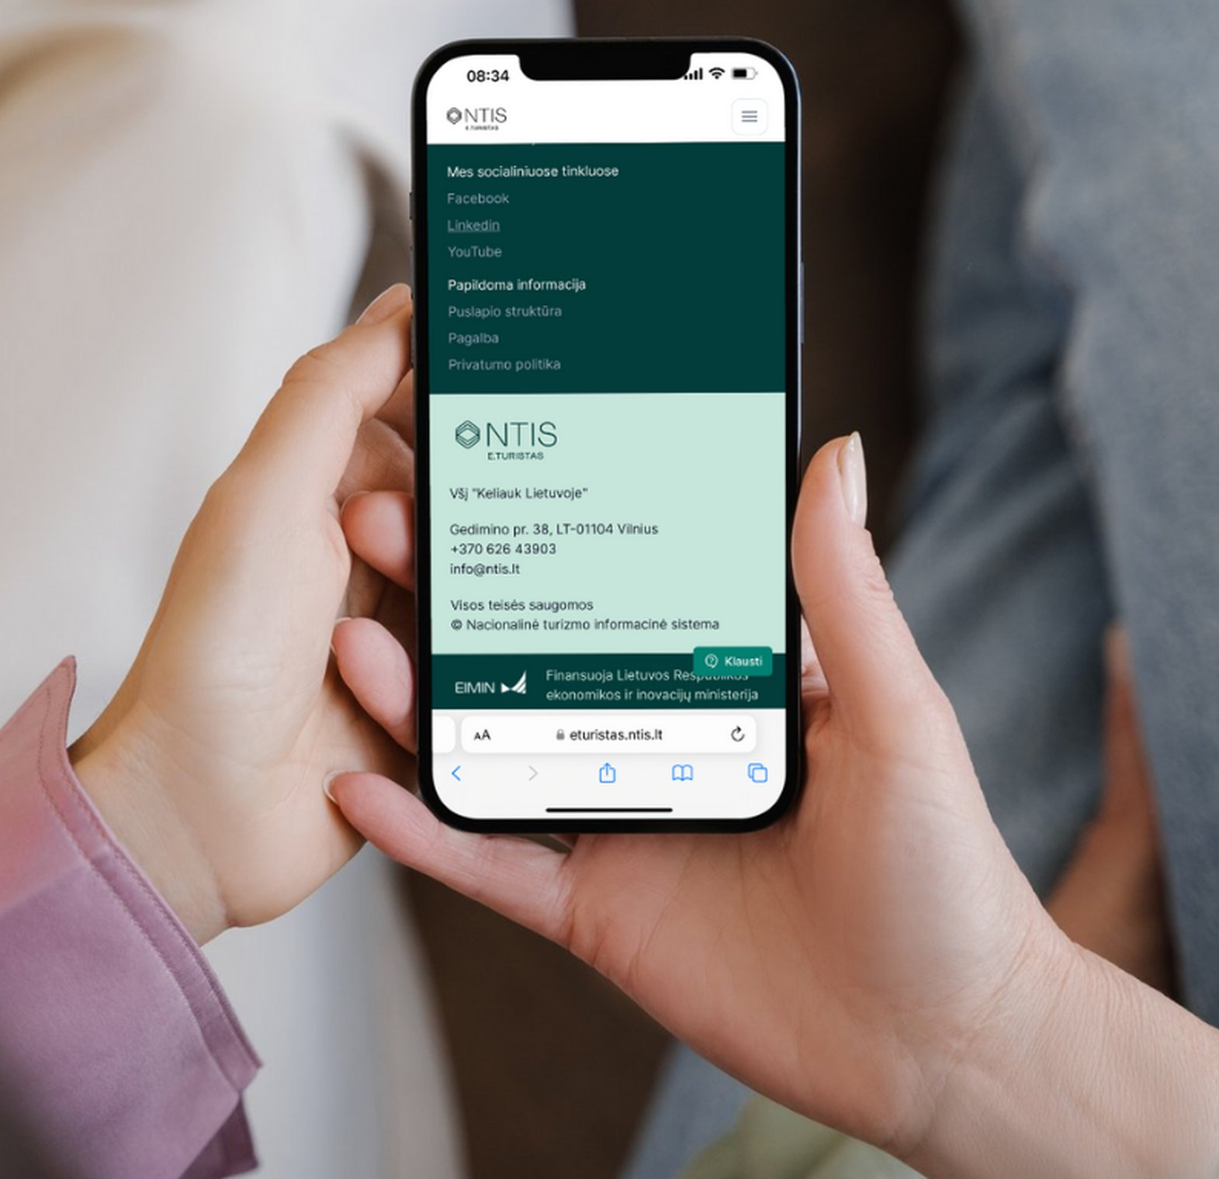
Supaprastinta turistų registravimo tvarka
Reikia pateikti:
būtiniausius asmens duomenis: vardą, pavardę, gimimo datą;
įrašyti asmens dokumentą išdavusią šalį;
statistikai reikalingus duomenis apie turisto gyvenamąją šalį, kelionės tikslą ir kitus pagalbinius rodiklius.
Atsisakyta: - - prašyti asmens tapatybę patvirtinančio dokumento numerio;
- gyvenamosios vietos adreso.
Notes:
Ekonomikos ir inovacijų ministerija, atsižvelgdama į verslo pastabas dėl Nacionalinėje turizmo informacinėje sistemoje renkamų duomenų apimties, priėmė sprendimą supaprastinti turistų registracijos procesą ir atsisakyti tam tikrų reikalavimų.
Nutarta atsisakyti asmens tapatybę patvirtinančio dokumento numerio ir gyvenamosios vietos adreso laukelių. Manome, kad būtent šių duomenų rinkimas kėlė daugiausiai nepatogumų – jie buvo jautrūs ir nebūtini NTIS tikslams pasiekti.
Nuo šiol turistų registracijos kortelėse liks tik būtiniausi asmens duomenys: vardas, pavardė, gimimo data, asmens dokumentą išdavusi šalis bei statistikai reikalingi duomenys apie turisto gyvenamąją šalį, kelionės tikslą ir kitus pagalbinius rodiklius. Tiesa, E.turistas aplinkoje dokumento numerio ir adreso laukeliai vis dar bus matomi, tačiau jų pildyti nebereikės. Artimiausiu metu, atlikus visus techninius pakeitimus, jie bus pašalinti.
Planuodama efektyvesnį E. turistas veikimą, EIMIN kartu su „Keliauk Lietuvoje“ susitiko su Vidaus reikalų ministerijos (VRM) bei Policijos departamento vadovais. Susitikimo metu siekta suderinti skaitmenizavimo procesą taip, kad jis palengvintų turistų registraciją apgyvendinimo paslaugų teikėjams, tačiau kartu užtikrintų teisėsaugos institucijų galimybes vykdyti nusikaltimų išaiškinimą, dingusių asmenų paiešką bei viešojo ir nacionalinio saugumo užtikrinimą. Nuspręsta, kad Policijos departamentui E.turistas duomenys bus teikiami sudarius duomenų teikimo sutartį (iki šiol apgyvendinimo paslaugų teikėjai turėjo prievolę teikti duomenis teisėsaugos institucijoms į juos pasikreipus).
Duomenų supaprastinimas turėtų paskatinti daugiau apgyvendinimo paslaugų teikėjų naudotis sistema.
Posistemės atsiradimas ir turizmo duomenų skaitmenizavimas, kuris ženkliai pagerina turizmo duomenų prieinamumą ir pritaikymą turizmo plėtrai tiek regioniniu, tiek nacionaliniu mastu, leidžia tikėtis greitų ir efektyvių sprendimų visam turizmo sektoriui.
2025 m. sausio 1 d. įsigaliojusi E. turistas posistemė pakeitė anksčiau galiojusį reikalavimą pildyti popierines turistų registracijos korteles. Sistemoje tvarkoma informacija skirta užtikrinti keliautojų ir turistų apskaitą bei padėti teisėsaugos institucijoms vykdyti viešojo ir nacionalinio saugumo funkcijas.

Slide 10

Tarptautinis bendradarbiavimas. Pasaulio turizmo organizacija
Geriausi turizmo kaimai 2025.
- Lietuvai – galimybė pateikti 8 paraiškas;
- Dreverna – tarp kandidatų į geriausias pasaulio turizmo vietoves;
- Kompetencijos, renginiai.

Slide 11

ES turizmo darbotvarkė 2030
Europos turizmo kelrodis
Commitments and pledges for the transition of EU tourism (europa.eu)
Stakeholders' actions | EU Tourism Platform
Leidiniai – 3 kartus per metus
Ekspertų grupė T4T:
- darnusis perėjimas;
- skaitmeninis perėjimas;
- atsparumas.
Turizmo ir darnaus transporto komisaras
Lietuvos pirmininkavimas ES Tarybai 2027 m. I pusmetis

Slide 12
Bendradarbiavimas su Baltijos jūros regiono (BJR) šalimis
BJR strategijos Turizmo priežiūros komitetas;
BJR šalių turizmo forumas. 2025-10-01, Gdanskas. Lietuvos pranešimas;
Svarbūs projektai: (Pietų Baltijos programos projektas „Jūrinės patirtys“, „Botman“ (istoriniai laivai), BASKIL (gastronominis turizmas), BIKNG (dviračiai, ženklinimas, aptarnavimo stotelės), paukščių stebėjimas, Gamtos gidai, Mažosios Lietuvos dvarai ir tradicijos, Rojaus kelias, Light in the dark; NBW (Nature based welness), kt.;
Regeneratyvaus turizmo kelias (Lietuva, Švedija, Lenkija, Vokietija, Danija);
Interreg BSR Programos konferencija, 2025-05-21 Tamperė;
BJR šalių turizmo forumas 2026 m. – Klaipėdos regione?
Notes:
Lietuvoje planuotas forumas Palangoje, bet dėl pandemijos organizuotas pirmasis nuotolinis renginys.
Kodėl
Regeneratyvusis turizmas – tai šiuolaikinė turizmo koncepcija, kurios tikslas ne tik išvengti žalos aplinkai ar vietinėms bendruomenėms, bet ir aktyviai prisidėti prie jų gerovės. Kitaip nei tvarus turizmas, kuris siekia sumažinti neigiamą poveikį, regeneratyvus turizmas orientuojasi į pozityvius pokyčius – atkuriant gamtą, stiprinant kultūrinius ryšius ir remiant vietos ekonomiką.
Pvz., regeneratyvusis turizmas gali apimti veiklas, tokias kaip dalyvavimas aplinkos atkūrimo projektuose, ekologiškų vietinių produktų naudojimas ar vietinių gyventojų remiama kultūrinė veikla. Tai puikus būdas keliauti atsakingai ir palikti teigiamą pėdsaką.

Slide 13
Kompetencijos
Klaipėdos universiteto, Klaipėdos kolegijos vaidmuo
Kasmetiniai EIMIN mokymai: TravelTech inovacijų forumas „Kaip prisijaukinti dirbtinį intelektą?“; Workshop “Shaping Tomorrow's Tourism Today: The Power of AI Begins Here” | UN Tourism;
Mokymai su Pasaulio turizmo organizacija:
Šilutė. „Praktinis darniojo turizmo principų panaudojimas: planavimas, vertinimas, finansavimas“;
PTO nuotolinė akademija ir praktikos studentams
Notes:
Pagal žurnalą „Tourism people“.
Klaipėdos universitetas. Kiek PTO praktikantų. Dr.Daumantas Bočkus
Rasa Grubliauskytė
7 TIC: Daiva, Romena, Rasa, Angelina

Slide 14
Prioritetinės turizmo rūšys: nacionaliniu ir regiono lygiu
Kultūros (pažintinis);
Sveikatos;
Konferencijų (verslo);
Aktyvusis (ekologinis).
Ekologinis;
Jūrinis;
- Pakrančių.
Metų naujiena - maršrutai po etnografinius Lietuvos regionus. Maršrutas „Mažosios Lietuvos kultūros sostinės“: Švėkšna (Mažoji kultūros sostinė) – Šilutė – Dreverna (Mažoji kultūros sostinė)
Notes:
Klaipėdos regiono asociacija vienija 7 savivaldybes: Kretingą, Neringą, Palangą, Skuodą, Šilutę, Klaipėdos miestą ir Klaipėdos rajoną. Viena ir asociacijos prioritetų – darnus jūrinis ir pakrančių turizmas. Turi planą iki 2030 m.:
Tikslas: siekiama stiprinti Klaipėdos regiono jūrinio ir pakrančių turizmo konkurencingumą pagal darnios plėtros principus
Populiarina ekologinį ( ekologiško ir darnaus turizmo produktų plėtra, jūrinio ir sausumos pasiūlymų sinergija vystant kruizinį ir jachtų turizmą, gerinant turizmo infrastruktūrą, atsižvelgiant į mobilumą, prieinamumą ir jungiamumą ekologišku ir integruotu transporto tinklu), jūrinį (susijęs su kruizinių laivų ir buriavimo veiklomis; taip pat apima laisvalaikio veiklas, susijusias su vandens pramogomis ir sporto šakomis) ir pakrančių (apima poilsį ir turizmą paplūdimyje bei su paplūdimiu nesusijusį sausumos turizmą pakrantės zonoje, kai vykdomos turizmo ir poilsio veiklos, kurioms jūros artumas yra būtina sąlyga) turizmą.
Turi idėją vienyti regioną įsteigiant pirmiesiems Lietuvoje Regioninę turizmo organizaciją (RTO, angl. – DMO). Daug apie tai kalbės per forumą: ar reikia, kodėl taip, kodėl – ne.
Pasirengė turistinių krypčių valdymo ir rinkodaros principus -pozicionavimo strategiją. Funkcinės zonos strategijoje numatytas tiek neinvesticinis, tiek investicinis turizmo veiksmas. Sukurti bendrą regioną regiono turizmo rinkodaros ir komunikacijos strategiją, parengti bendrą tinklalapį regionui iki 2027 m. ES finansavimas.
Stiprybė – net 2 mažosios Lietuvos kultūros sostinės

Slide 15
Nauja skatinamoji priemonė
Tikslas – skatinti kelionių organizatorius ir verslo asociacijas dalyvauti ir aktyviai parduoti savo produktus tarptautinėse parodose ir verslo renginiuose užsienio šalyse, taip skatinant atvykstamąjį turizmą į Lietuvą.
Biudžetas 2025 m. – 100 000 Eur
Finansavimo forma – subsidija
Projektų atranka – tęstinė
Projekto veiklų įgyvendinimo laikotarpis – 2025 m. sausio 1 d. – 2026 m. kovo 31 d.
Tinkamų išlaidų patyrimo laikotarpis – 2025 m. sausio 1 d. – 2025 m. gruodžio 8 d.
Notes:
Tikslas – skatinti atvykstamojo turizmo kelionių organizatorių ir turizmo asociacijų tarptautinių kontaktų užmezgimą ir bendrų iniciatyvų įgyvendinimą, bendradarbiavimo skatinimą, kompensuojant dalyvavimo užsienio tarptautinėse parodose ir tarptautiniuose verslo renginiuose išlaidas, t. y. kelionės, apgyvendinimo, renginio bilietų ir (arba) registracijos mokesčio išlaidas.
Remiama veikla – dalyvavimas renginiuose (užsienio tarptautinės parodose ir tarptautiniuose verslo renginiuose, B2B kontaktų mugėse užsienio šalyje)
užsienyje, pristatant Lietuvos turizmo produktus.
Šaltinis – PP „Vystyti turizmo infrastruktūrą ir plėtoti rinkodaros priemones“, VB lėšos.
Biudžetas 2025 m. – 100 000 Eur.
Finansavimo forma – subsidija.
Projektų atranka – tęstinė.
Prioritetas – tiems pareiškėjams, kurie pirmieji pateikė reikalavimus atitinkančias paraiškas dalyvauti renginiuose, vykstančiuose ar įvykusiuose 2025 m. sausio 1 d. – 2026 m. kovo 31 d.
Projektų vertinimas – projekto tinkamumo vertinimas.
Rinkos - visos
Projekto produkto rodiklis: Projekto veiklose dalyvavę atvykstamojo turizmo kelionių organizatoriai ir turizmo asociacijos.
Projekto veiklų įgyvendinimo laikotarpis – 2025 m. sausio 1 d. – 2026 m. kovo 31 d.
Tinkamų išlaidų patyrimo laikotarpis – 2025 m. sausio 1 d. – 2025 m. gruodžio 8 d.

Slide 16
Darbas su diaspora
Darbo su diaspora koncepcija;
Bendradarbiavimas su Globalios Lietuvos lyderiais, profesionalų klubais;
Iniciatyva „Lithuania. Co-create“;
- Birželio 27-29 d. - susitikimai su JAV ir Kanados ir turizmo kelionių organizatoriais ir Lietuvos turizmo galimybių pristatymai, turizmo mentorių paieška per Dainų šventę Klivlende;
- Liepos 3-6 d. - turizmo pristatymai ir turizmo mentorių paieška per XII Pasaulio lietuvių turizmo žaidynes Palangoje.
Notes:
Dėkojame, kad pernai prisidėjo prie „Lithuania. Co-create“, skelbė tinklalapiuose;
2024 m. birželio-rugsėjo mėn. žaidimo dalyvių įrašai pasiekė beveik 2 mln. socialinių tinklų vartotojų, iš kurių daugiau nei 1,5 tūkst. kūrė turinį ir kvietė atvykti į Lietuvą nuo iniciatyvos pradžios.

Slide 17
Turizmo informacijos ženklas „I“
Procedūros ir reikalavimai - Ekonomikos ir inovacijų ministro 2019 m. kovo 15 d. įsakymas Nr. 4-168 „Dėl Turizmo informacijos ženklo naudojimo tvarkos aprašo patvirtinimo“;
Reikia: raštu kreiptis į Ekonomikos ir inovacijų ministeriją su prašymu sudaryti sutartį. Kartu pateikti užpildytą anketą;
Siunčiama bendruoju ministerijos el. paštu kanc@eimin.lt;
Sutikrinusi dokumentus, ministerija parengia sutarties projektą, kurį siunčia Jums el. paštu suderinti.
Notes:
Suvienodinti, ženklui jau trisdešimt metu, mes konkursa dvidesimt penktais studija. Kitu saliu raktika, visu nevienodi
2024 metais sutartys dėl turizmo informacijos ženklo „I“ naudojimo baigiasi 18 turizmo informacijos centrų. Perduokite žinią, kad nepamirštų kreiptis į EIMIN dėl naujos sutarties sudarymo. Lydraštį su prašymu, kaip ir visada nuo 2018 m. kai buvo likviduotas VTD, reikia teikti el. paštu kanc@eimin.lt
Ši žinutė dar būtų per anksti, bet jeigu trūktų informacijos skaidrėms galite perduoti, kad kitais metais reikės iš naujo patentuoti Turizmo informacijos ženklą „I“, tuo pagrindu bus 2025 atliekama apklausa, tad paprašykite, kad TIC aktyviai dalyvautų ir reikštų nuomonę. LTICA informuota.

Slide 18
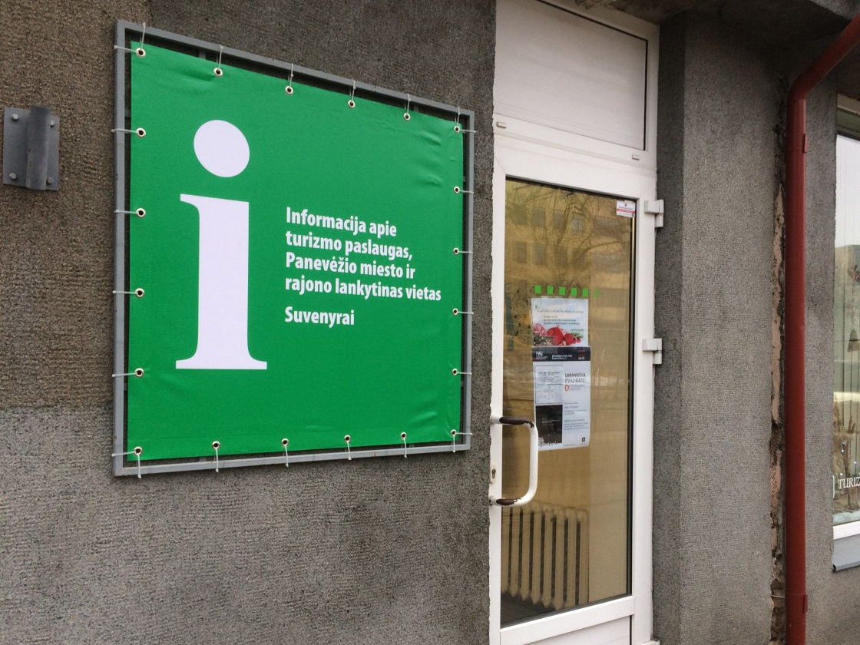


Turizmo informacijos ženklas „I“
2025 m. vyks ženklo „I“ patentavimas, inovatyvaus dizaino kūrimas. Apklausa dėl ženklo.
Notes:
Suvienodinti ženklinimą. Ženklui - jau trisdešimt metu. Kitų šaliu praktika – vieningas ženklas.
Reikės iš naujo patentuoti Turizmo informacijos ženklą „I“, tuo pagrindu bus 2025 m. atliekama apklausa, tad paprašykite, kad TIC aktyviai dalyvautų ir reikštų nuomonę. LTICA informuota.

Slide 19
Regiono pasiūla ir turistų poreikiai
- Kryptinga turizmo plėtra (planai Regiono ir rajono planai iki 2030 m.);
- Regioninės turizmo organizacijos (DMO) steigimas;
- Susiekimas (oras, vanduo, sausuma);
- Skatinamieji reginiai, verslo susitikimai LT, LV;
- Kultūros, rekreacijos, turizmo ir poilsio galimybės:
Renginių skatinimas;
Pasiūlymai naujakuriams;
Bendras regiono tinklalapis iki 2027 m.;
Regioninių ir nacionalinių parkų iniciatyvos;
1 bilietas – 4 muziejai.

Slide 20


Slide 21

Dirbame bendro tikslo vardan
Dėkojame, kad esate

